Slide 1
10. november 2021, SAMMEN2020
Sammen gjør vi en forskjell
Eirik Gjelsvik
Konsernsjef Backe
Notes:
Slide 1: Sammen gjør vi en forskjell (15 sek)
Sammen gjør vi en forskjell – er vår nye visjon i Backe.

Slide 2
1
Backe
Strakstiltak i 2020
2
Bærekraft og strategi
3
Næringen
Et felles måltall for næringen
4
Hovedfokus de kommende årene
Notes:
Slide 2: Agenda (30 sek)
2020 ble det året vi virkelig satte bærekraft på agendaen og hvor hele vår strategi mot 2027 er bygget rundt dette. Det har jeg tenkt å si noe om men først vil jeg komme inn på noen av de miljøtiltakene vi har gjennomført siden 2020. Avslutningsvis vil jeg komme med 3 konkrete mål for næringen de kommende året i forhold til miljø.

Slide 3
Eksempler på strakstiltak i Backe for redusert klimagassutslipp
Elektrifisering
Sirkularitet
Ren kraft
Elektrisk mobilkran
Kildesortering NG
Battericontainer på byggeplass
EPS-isolasjon
Elektrisk bilpark
Trevirke
Notes:
Slide 3: I 2020 satte Backe virkelig bærekraft på agendaen med en rekke strakstiltak (45 sek)
Elektrifisering
Elektrisk bilpark
PILOT-E prosjekt med battericontainer på byggeplass
Verdens første helelektriske beltekran
Garantert ren kraft avtale for hele konsernet

Slide 4
Eksempler på strakstiltak i Backe for redusert klimagassutslipp
Elektrifisering
Sirkularitet
Ren kraft
Elektrisk mobilkran
Kildesortering NG
Battericontainer på byggeplass
EPS-isolasjon
Elektrisk bilpark
Trevirke
Notes:
Slide 4: I 2020 satte Backe bærekraft på agendaen med en rekke strakstiltak (45 sek)
Sirkularitet og kildesortering
Konsernavtale med Norsk Gjenvinning
Gjenvinning av EPS sammen med Maxbo og Vartdal Plast
Gjenvinning av trevirke og gips sammen med Norsk Gjenvinning

Slide 5
Oppnådde resultater 2021 vs. 2020
-50%
-32%
Klimagassutslipp*
Avfall tCO²e
-72%
90%
Strøm tCO²e
Kildesortering
Kildesortering
21%
32%
Drivstoff tCO²e
Materialgjenvinning
* Tonn CO²e fra Scope 1 og 2
Akkumulert Q3: 2021 vs. 2020
Notes:
Her ser dere noen av de resultatene vi har oppnådd på ett år.
Klimagassutslipp: I sum har vi kutter våre CO2 utslipp med -50%, fra 1650 tCO2e Q3 2020 til 819 tCO2e Q3 2021.
Avfall: Grunnet økt kildesortering med nå 90% sortering, så har utslipp fra avfall blitt redusert med 32%
Materialgjenvinning: vi har p.t 32% materialgjenvinning som ikke er godt nok. Men med en ny avtale på gjenvinning av trevirke og folie så vil denne andelen gjennom 2022 øke opp mot 70%.
Strøm: Vi har opprinnelsesgaranti på strøm dvs garantert fornybar kraft, noe som gir en betydelig effekt.
Drivstoff: Uheldig økning i utslipp fra drivstoff noe som primært skyldes at en byggherre ikke ville legge til rette for varme fra strøm. Skal ikke nevne aktøren – men den var ikke privat………………

Slide 6
Gjennom en lang og involverende strategiprosess har engasjementet og fokuset på bærekraft økt i organisasjonen
Bærekraft gjennomsyrer ny strategi
Utarbeider klimagassregnskap
Etablerer miljømål og handlingsplan
Notes:
Slide 5: Siden 2020 har strategiarbeidet vært en involverende prosess for å øke miljøfokus og engasjement (2 min)
2020 ble det året hvor vi satte bærekraft tydelig på dagsorden i Backe, og vi har utformet en ny strategi basert på sosial, miljø og økonomisk bærekraft. Strategiarbeidet i Backe har pågått i snart ett år i en involverende prosess hvor store deler av ansatte, eiere, styret og kunder har vært involvert. Gjennom dette året opplever vi at miljøfokuset og engasjementet har økt kraftig blant de ansatte. Vi ønsker sammen å gjøre en forskjell i Backe – hvor bærekraft er styrende i alt vi gjør. Skal vi lykkes med det – må vi engasjere de ansatte – men også hele verdikjeden.
Vi måler våre utslipp, og utarbeider klimagassregnskap.. Vi jobber videre med å forbedre klimagassregnskapet vårt slik at vi kan inkludere større deler av våre indirekte utslipp eksempelvis utslipp fra materialer, og på den måten jobbe mer strategisk med våre samarbeidspartnere i verdikjeden for å kutte utslipp som faller utenfor vår direkte kontroll.
Videre har vi satt konkrete mål med handlingsplan: Backe har satt seg et litt hårete mål på 10% reduksjon i klimagassutslipp per år, målt i tonn Co2-ekvivalenter.

Slide 7
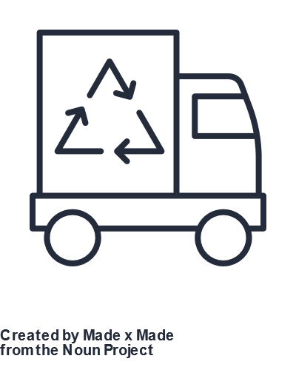
Klimaspor – et felles måltall for hele næringen
Klimagassutslipp
Målt i tonn
CO2-ekvivalenter
Scope 1:
Direkte utslipp under vår kontroll
Scope 2:
Indirekte utslipp av energi
Scope 3:
Indirekte utslipp utenfor vår kontroll
Notes:
Slide 7: Klimaspor – et felles måltall for hele næringen (1 min)
Det å måle mener jeg er helt sentralt for å få til en endring. Hvor mange i salen kjenner til måltallet «Klimaspor» som utledes fra klimagass regnskapet ?
Utslippene er fordelt på tre kategorier:
Scope 1: Direkte utslipp vi har kontroll over, f.eks. diesel til anleggsmaskinene
Scope 2: Forbruk av energi, f.eks. elektrisitet til varme, vifter og belysning
Scope 3: Utslipp som er utenfor vår direkte kontroll: Produksjon og transport av materialer og avfallshåndtering.

Slide 8
Klimaspor – et felles måltall for hele næringen
Klimagassutslipp
Målt i tonn
CO2-ekvivalenter
KLIMASPOR
Scope 1:
Direkte utslipp under vår kontroll
Scope 1
Scope 2
Scope 2:
Indirekte utslipp av energi
Omsetning MNOK
Scope 3:
Indirekte utslipp utenfor vår kontroll
Notes:
Slide 7: Klimaspor – et felles måltall for hele næringen (1 min)
Klimasporet er et relativt måltall som tar for seg summen av utslippene bedriften er direkte ansvarlig for, scope 1 og 2, delt på bedriftens omsetning.

Slide 9
Klimaspor – vi tar lærdom fra innføringen av H-verdi
H-verdi
Klimaspor
Måle
Sette mål
Handling
Notes:
Slide 8: Klimaspor – et felles måltall for hele næringen (1 min)
Vi er flink til å måle både på økonomiske tall og innen HMS. Vi vet at når vi måler og setter oss mål i byggenæringen – så oppnår vi resultater.
Innføringen av systematisk måling i forhold til skader i byggenæringen – har vært helt essensielt ift at vi i dag har en næring som er mye bedre på HMS- med betydelig færre skade.
Hvis vi gjøre den samme mobiliseringen innen klima – som på skader så kan vi få til en hurtig endring. Kan klimasporet være miljøets H-verdi?

Slide 10
Hovedfokus for BAE-næringen de kommende årene
1
Etablere klimagassregnskap
2
Redusere utslipp fra materialer
3
Effektivisere gjennom digitalisering
Notes:
Slide 9: Hovedfokus for BAE-næringen de kommende årene (1,5 min)
Avslutningsvis vil jeg komme med 3 råd til næringen for at vi skal kunne lykkes med vår felles målsetning og 55% kutt i klimagass innen 2030
Etabler klimagassregnskap for alle prosjekter, selskaper og hele næringen. Gjennom å måle får vi bedre faktagrunnlag, vi kan sette presise mål og optimaliserte tiltak.

Slide 11
Hovedfokus for BAE-næringen de kommende årene
1
Etablere klimagassregnskap
2
Redusere utslipp fra materialer
3
Effektivisere gjennom digitalisering
Kilde: Grønn Byggallianse, 2021
Notes:
Vi må redusere utslipp fra materialer
50% av utslippene er knyttet til materialer og transport av nye materialer. Vi kommer til å ende opp med utslippsfrie byggeplasser - men «kun» 16 % av utslippene skjer på selve byggeplassene. Skal vi lykkes må vi kutte i utslippene fra produksjon og transport materialer. En Future build analyse viser at det er relativt enkelt å oppnå 20% kutt i CO2 utslipp i materialbruken allerede i 2022, uten vesentlig kostnadsøkning og det er mulig å oppnå 40% innen 2025. Det handler om planlegging i tidlig fase, hvor også gjenbruk er sentralt.
Men like mye som materialene i seg selv, så handler det om å kutte ressursbruken generelt. Det mest klimavennlige vi kan gjøre er å forbruke mindre. Da stiller jeg spørsmålstegn til hvordan vi i dag designer våre bygg. Byggets geometri, statikk og fundamentering er helt essensielt men også de krav vi pålegges. Fremdeles er det kommuner som opererer med en P-dekning på bolig på mellom 1,2 og 2. Det er sløsing. Det hjelper ikke at kommuner sier de skal være ledende på miljø – når de neste kommunestyremøte øker p-dekningen med 20%.

Slide 12
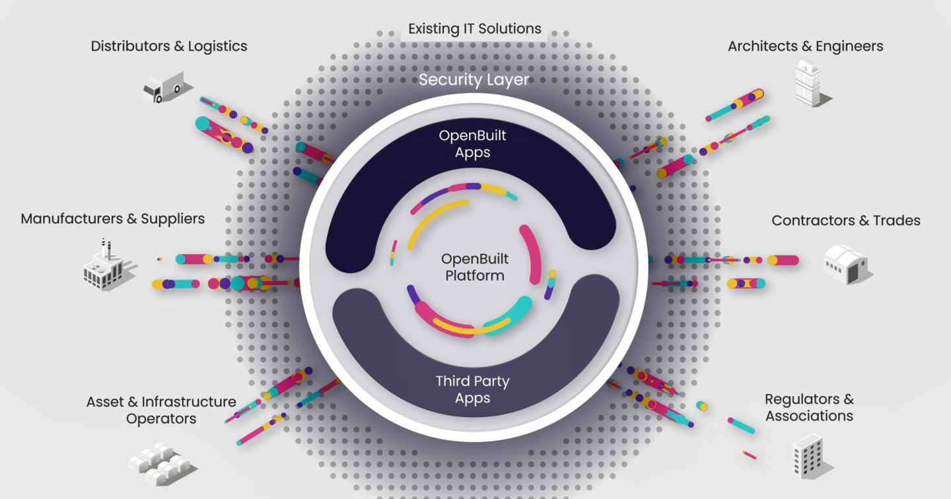
Hovedfokus for BAE-næringen de kommende årene
1
Etablere klimagassregnskap
2
Redusere utslipp fra materialer
3
Effektivisere gjennom digitalisering
Notes:
La oss digitalisere sammen
Digitalisering av våre prosesser og produkter er en forutsetning for å nå klimamål. Vi i Backe har investert betydelige beløp (16 mill + intern tid) i Digibuild for å skape en heldigital byggeprosess. Derigjennom har vi også vært en av etablererne av «Open build» sammen med Cobuilder, IBM, Red hat og partnere Dette er en global samhandlingsplattform hvor man kan utveksle data og tjenester via et felles digitalt språk. Tanken er blant annet at klimagassutslipp knyttet til materialer vil her kunne spores (såkalte pdt’ er - produktdatamaler). Sporing av utslipp er en forutsetning skal vi få korrekte klimagassregnskap men enda viktigere når vi skal velge klimavennlige materialer.

Slide 13
Notes:
Ny regjeringsskifte har kommet med sin Hurdalsplattform på 82 sider. Den tar for seg mange politiske tema og de aller fleste næringene er omtalt. Byggenæringen er fraværende i denne plattformen, selv regndrift er mer omtalt enn vår næring. De 2 eneste plassen byggenæringen eksplisitt er omtalt er i 2 setninger på side 29 og 35 under hhv sirkulærøkonomi og boligpolitikk:
Side 29: «Stille krav om at nye bygg og anlegg bygges med klimavennlige materialer og designes for lavt energibruk og gjenbruk, samt legge opp til at byggeplasser blir fossilfrie»
Side 35: «Klimakravet til byggenæringen må skjerpes samtidig som bygge kostnadene holdes så lav som mulig»
Vi er Norges største fastlandsnæring, målt i verdi og sysselsetting, den største distriktsnæringen og kan bidra i klimakrisen og er en «ufarlig» næring for politikerne. Vi er en gave til politikerne –og vi må sammen bidra til å synliggjøre vår betydning. Fordi sammen kan vi gjøre en forskjell.

